Slide 1
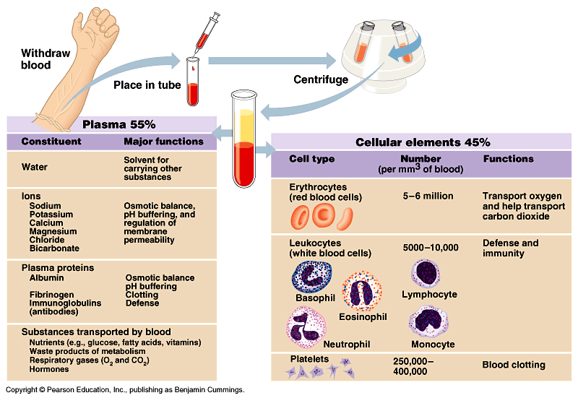
ΑΙΜΑ

Slide 2
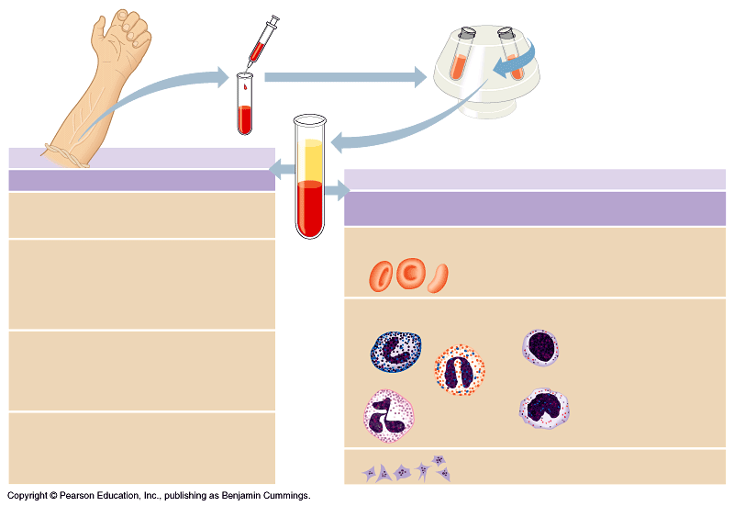

Slide 3
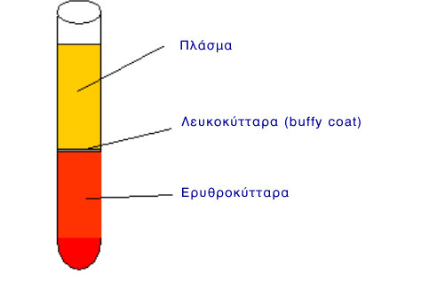
Εικόνα: Σωληνάριο αιματοκρίτη με αίμα μετά από φυγοκέντρηση στα 2500 RPM για 10 min. Στο σωληνάριο φυγοκέντρησης που έχει προστεθεί κάποια αντιπηκτική ουσία η ερυθρωπή στιβάδα αντιπροσωπεύει τα ερυθρά αιμοσφαίρια που αποτελούν το 43% του όγκου του αίματος. Το υπερκείμενο διαυγές κίτρινο υγρό αποτελεί το πλάσμα. Μεταξύ της στιβάδας των ερυθροκυττάρων και του πλάσματος υπάρχει ένα λεπτό στρώμα (1%) λευκοκυττάρων ( buffy coat ).
Μια λεπτή στιβάδα αιμοπεταλίων μη διακριτή με γυμνό μάτι καλύπτει τα λευκοκύτταρα.

Slide 4
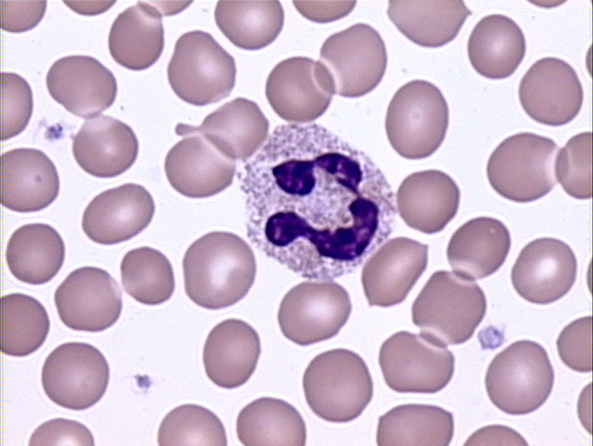
Εικόνα Φωτομικρογραφία επιχρίσματος αίματος που δείχνει αρκετά ερυθροκύτταρα, αιμοπετάλια και ένα ουδετερόφιλο. Το ουδετερόφιλο έχει ένα μόνο πυρήνα με ποικίλο αριθμό λοβών. Το κυτταρόπλασμα φέρει πολύ μικρά (στο όριο της διακριτικής ικανότητας του φωτομικροσκοπίου) ειδικά κοκκία. Η ασθενής χρωστική ιδιότητα των ειδικών κοκκίων είναι υπεύθυνη για την κυτταροπλασματική ουδετερόφιλη εμφάνιση. Χρώση Wright . Μεγάλη μεγέθυνση

Slide 5
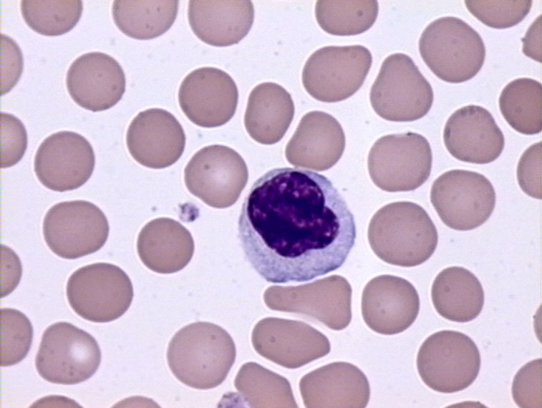
Εικόνα Φωτομικρογραφία μεγάλου λεμφοκυττάρου. Το κύτταρο αυτό αποτελεί ενεργοποιημένο λεμφοκύτταρο από αντιγόνα με προορισμό τους διάφορους ιστούς. Ο πυρήνας του κυττάρου είναι στρογγυλός με μικρή εντομή και φέρει περιοχές ευχρωματίνης , το δε άφθονο κυτταρόπλασμα δεν περιέχει ειδικά κοκκία. Χρώση Wright . Μεγάλη μεγέθυνση

